Slide 1

Przewidywanie przeżycia pacjentów z niewydolnością serca na podstawie serum kreatyniny i frakcji wyrzutowej
Katarzyna Kołacz

Slide 2
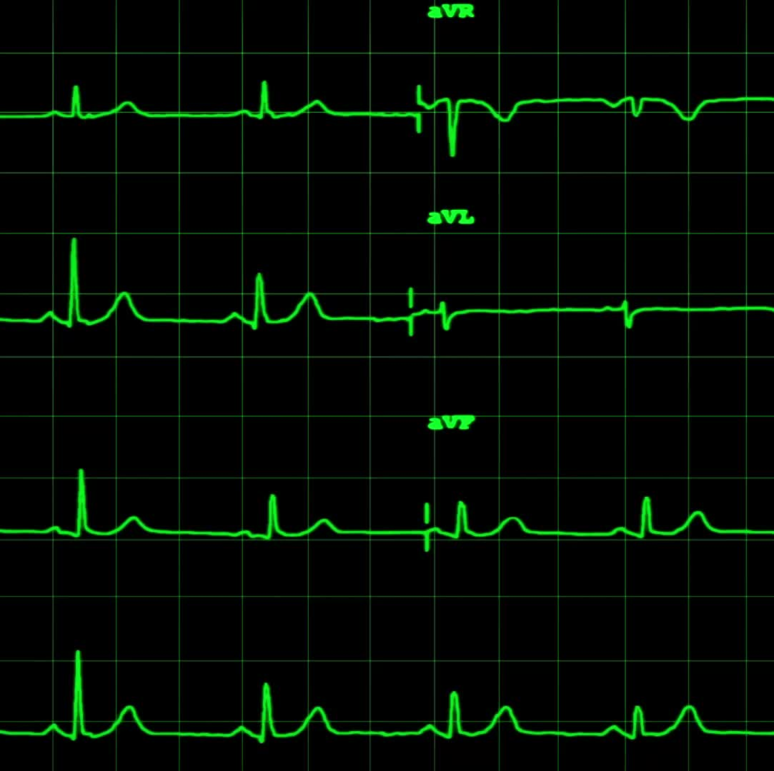
Podstawa projektu:
Na choroby sercowo naczyniowe rocznie umiera ok. 17 mln ludzi na całym świecie.
Coraz częścien do przewudywania życia przeżycia pacjenta względem poziomu czynników krwi stosuje się metody uczenia maszynowego, które są dokładniejsze w szacowaniu zagrożenia życia niż człowiek
W publikacji naukowcy postanowili przebadać, które dostępne metody szacowania przeżycia są najlepsze. Badanie przeprowadzono na zbiorze danych szpitalnych

Slide 3

Zbiór danych i cel projektu.
Podstawa projektu - artykuł
Projekt został zrealizowany w oparciu o artykuł: Chicco, D., Jurman, G. Machine learning can predict survival of patients with heart failure from serum creatinine and ejection fraction alone. BMC Med Inform Decis Mak 20, 16 (2020). https://doi.org/10.1186/s12911-020-1023-5 znaleziony na stronie: Machine learning can predict survival of patients with heart failure from serum creatinine and ejection fraction alone | BMC Medical Informatics and Decision Making | Full Text (biomedcentral.com) (open access)
Źródło danych
Dane do projektu zostały pobrane ze strony UCI – Machine Learning repository. W źródłach literaturowych artykułu znajduje się bezpośredni link do źródła : UCI Machine Learning Repository: Heart failure clinical records Data Set (open access)
Opis danych
Zestaw danych zawiera dokumentację medyczną 299 pacjentów z niewydolnością serca, zebraną w okresie obserwacji. Każdy profil pacjenta ma 13 cech klinicznych. Dane zostały zebrane w 2015 roku
Cel projektu
(analiza datasetu) Celem projektu jest: Podwierdzenie dwóch cech będących w największej korelacji ze zdarzeniem śmierci u pacjentów (od strony analizy danych)
(Machine Learning part) Celem projektu zastosowanie znalezienie z pośród zaproponowanych przez autorów klasyfikatorów, najlepszej metody do oceny przeżycia.

Slide 4
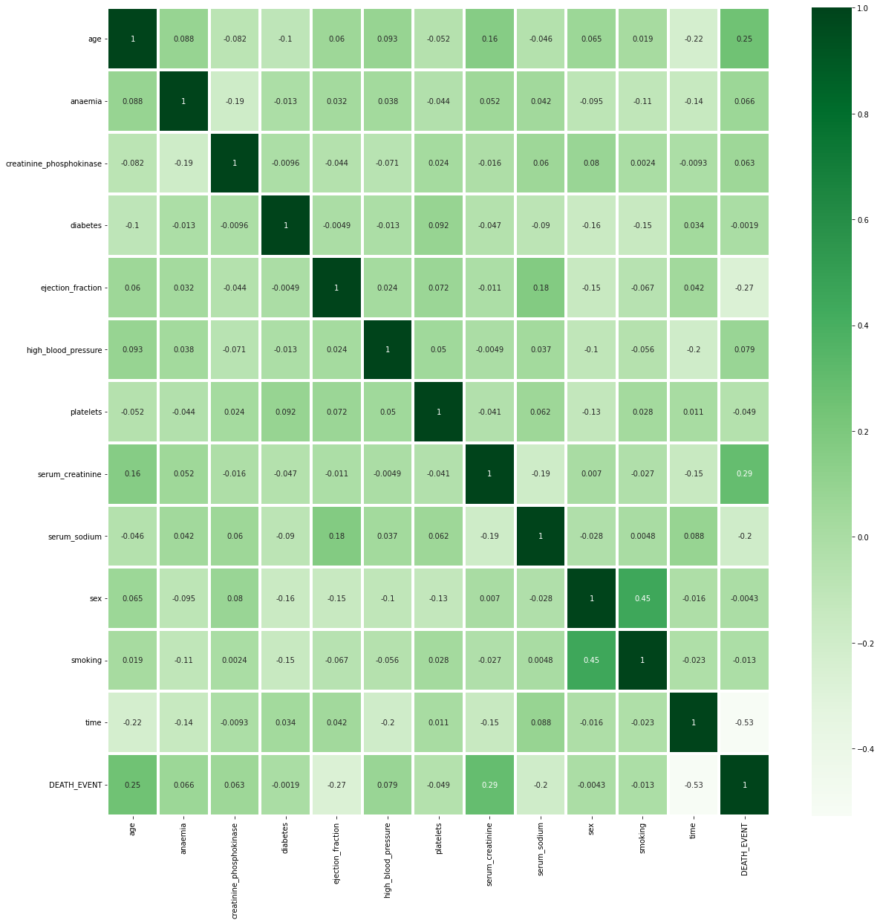
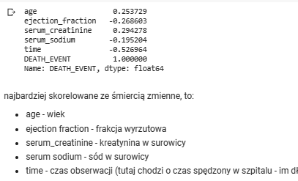
Korelacja zmiennych

Slide 5
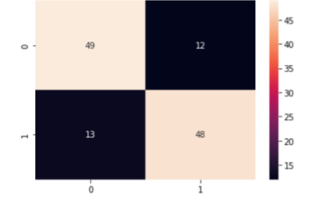
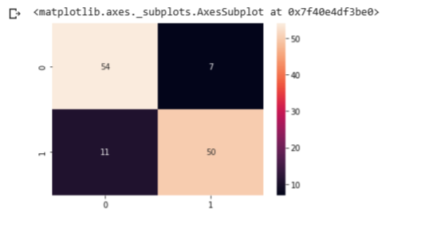
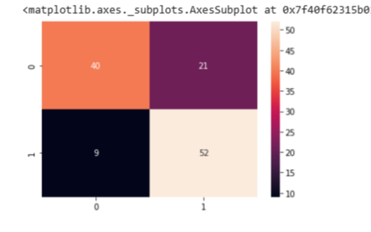
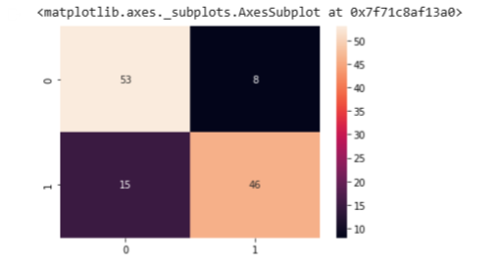
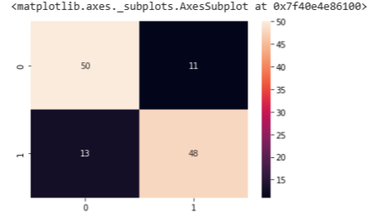
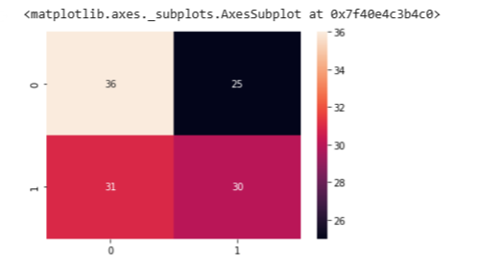
Sprawdzenie kilku metod uczenia maszynowego, w celu sprawdzenia, która najlepiej sprawdzi się do przewidzenia przeżycia pacjentów
Regresja logistyczna
score: 79.51
Lasy losowe
score: 85,24
SVC – Maszyna Wektorów nośnych
Score: 75.41
Gradient boosting
score: 82,78
Drzewo decyzyjne
score: 80,33
K- Najbliżsi sąsiedzi
score: 54,09

Slide 6
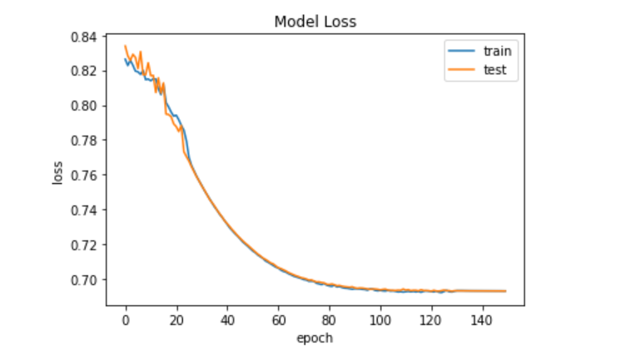
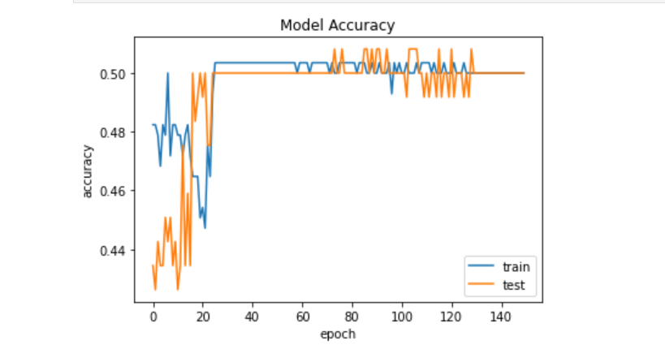
Sztuczna sieć Neuronowa
Neural Network
score: 71,31

Slide 7
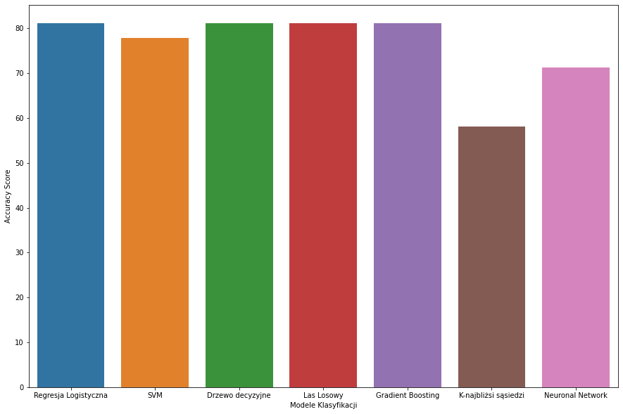
Podsumowanie – która z metod najlepiej nadaje się do przewidywania zdarzenia śmierci na zbiorze danych

